Slide 1
ỨNG DỤNG HÌNH HỌC CỦA
TÍCH PHÂN KÉP

Slide 2
NỘI DUNG
Tính diện tích miền phẳng
Tính thể tích vật thể trong R₃
Tính diện tích mặt cong

Slide 3
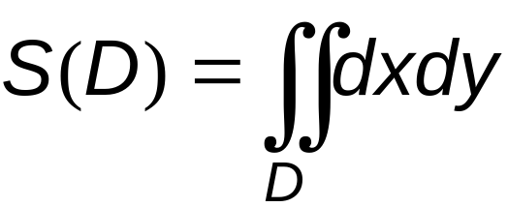
TÍNH DIỆN TÍCH MIỀN PHẲNG
D là miền đóng và bị chận trong R₂:
Có thể dùng cách tính của tp xác định trong GT1 cho những bài không đổi biến.

Slide 4
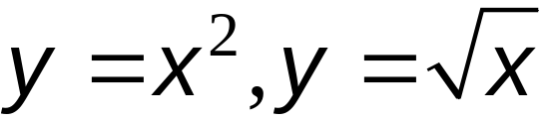
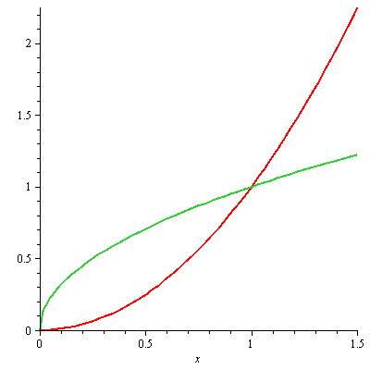
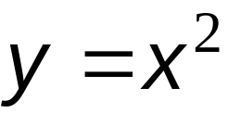
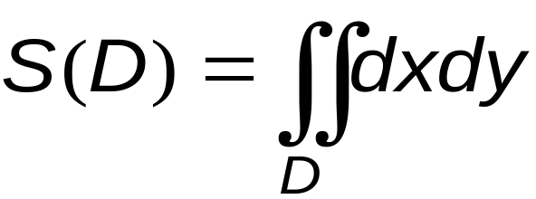
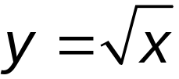
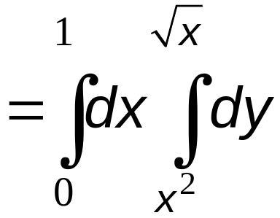
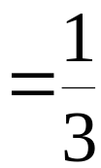
Ví dụ
1/ Tính diện tích miền D giới hạn bởi:

Slide 5
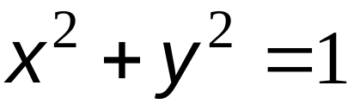
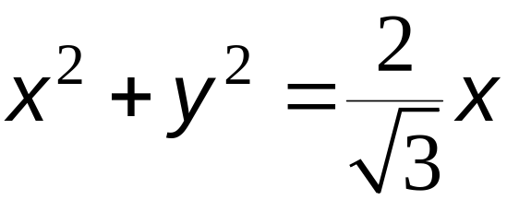
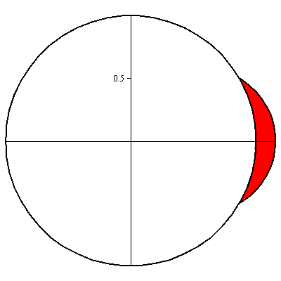
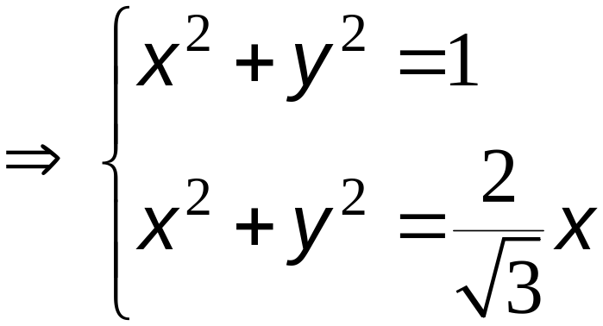
2/ Tính diện tích miền D là phần nằm ngoài đường tròn
và nằm trong đường tròn
Đổi biến: x = rcosϕ, y = rsinϕ
Tọa độ giao điểm

Slide 6
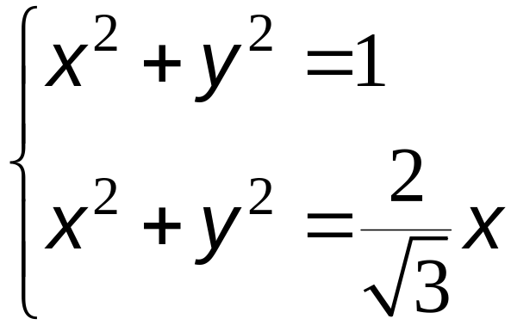
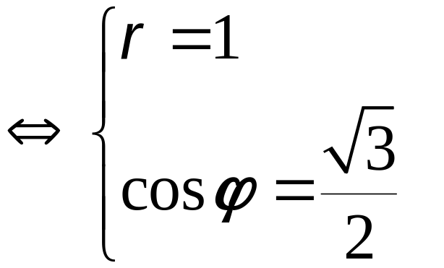
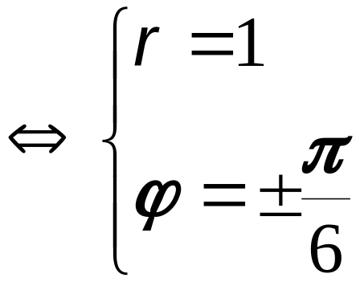
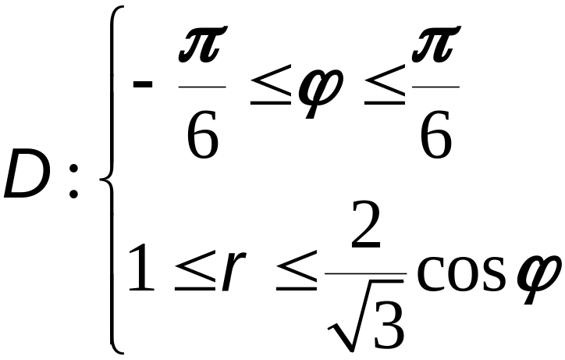
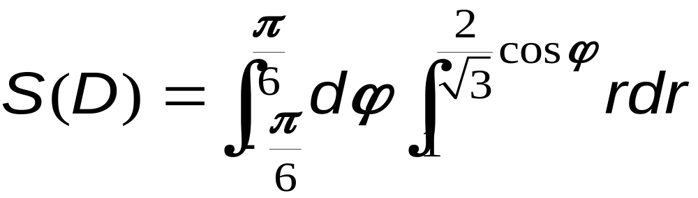
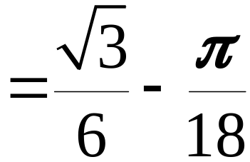

Slide 7
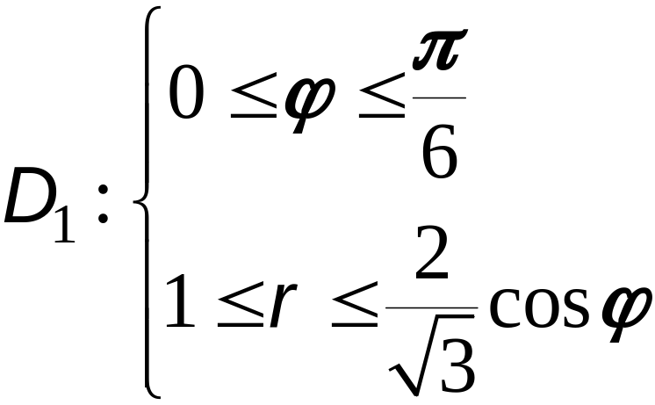
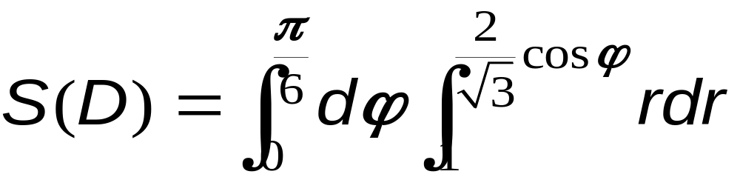
Nếu sử dụng tính đối xứng của D
Miền D đối xứng qua Ox
D₁ = D∩ {x,y)/ y ≥ 0} ⇒ S(D) = 2S(D₁)

Slide 8
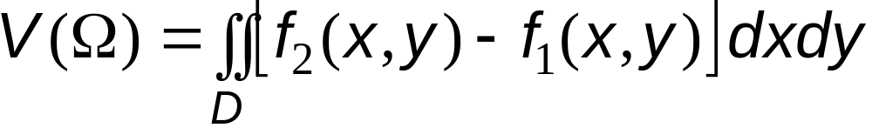
BÀI TOÁN THỂ TÍCH
Xét vật thể hình trụ Ω được giới hạn trên bởi mặt cong z = f₂(x, y), mặt dưới là z = f₁(x, y), bao xung quanh là mặt trụ có đường sinh // Oz và đường chuẩn là biên của miền D đóng và bị chận trong Oxy.
Khi đó, hình chiếu của Ω lên Oxy là D.

Slide 9
Cách xác định hàm tính tích phân và hình chiếu D
B₁: chọn hàm tính tích phân:
Chọn hàm tương ứng với biến chỉ xuất hiện
2 lần trong các pt giới hạn miền tính thể tích (Ω).
VD: z chỉ xuất hiện 2 lần : z = f₁(x, y),
z = f₂(x,y), hàm tính tp là
z = |f₂(x,y) – f₁(x,y)|

Slide 10
Cách xác định hàm tính tích phân và hình chiếu D
B₂: Xác định miền tính tp D
Gs hàm tính tp là z = f(x,y), D là hình chiếu của Ω lên mp Oxy và được xác định từ các yếu tố sau:
  Điều kiện xác định của hàm tính tp
  Các pt không chứa z giới hạn miền Ω.
  Hình chiếu giao tuyến của z = f₁(x,y) và
  z = f₂(x,y) (có thể không sử dụng)

Slide 11
Hình chiếu giao tuyến
Được tìm bằng cách khử z từ các pt chứa z.
Các TH sử dụng hc giao tuyến.
Tìm được từ đk 1,2
Hc gt
Hc gt
Không sử dụng
Sử dụng

Slide 12
f₁ > f₂
D₁
Hc gt
D₂
f₂ > f₁
Sử dụng để xác định dấu của f₂ – f₁

Slide 13
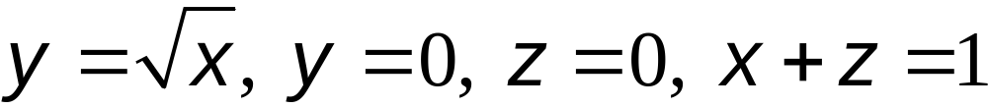
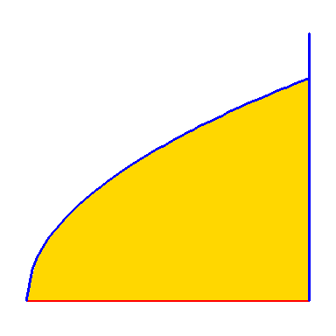
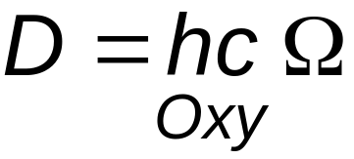
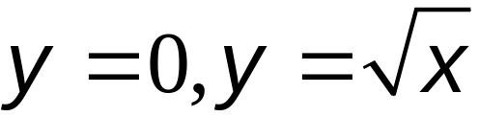

Ví dụ
1/ Tính thể tích của vật thể giới hạn bởi:
Cách 1: z xuất hiện 2 lần nên hàm lấy tp là
z = 1 – x và z = 0 (các hàm xác định trên R₂)
1
các pt không chứa z
D
Hc giao tuyến:
1

Slide 14
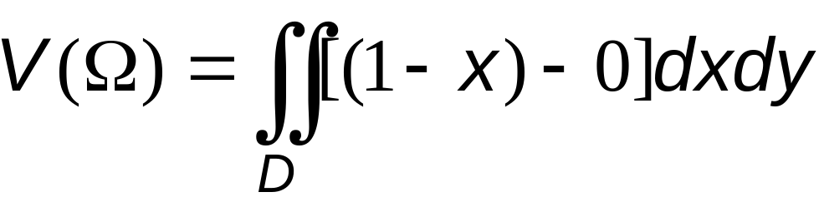
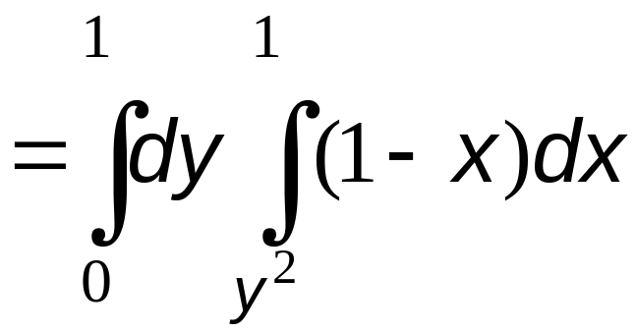
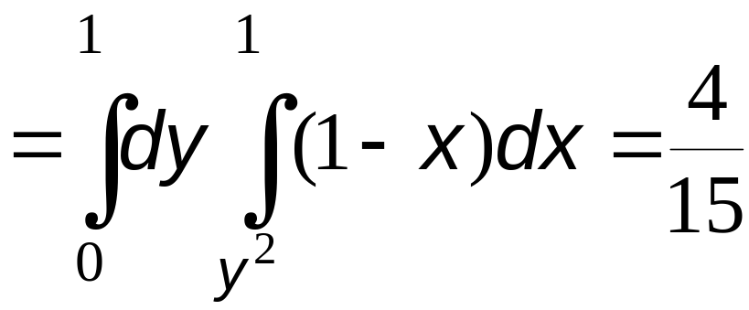

Slide 15
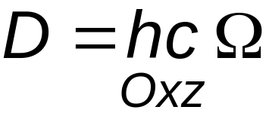
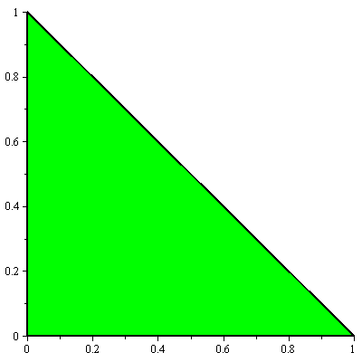


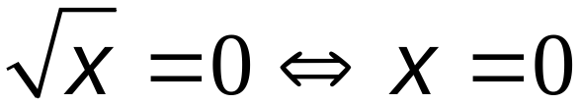
Cách 2: y xuất hiện 2 lần, chọn hàm tính tp là
x
Đk xác định của hàm tính tp:
x + z =1
Các pt không chứa y:
Hc giao tuyến:
z

Slide 16
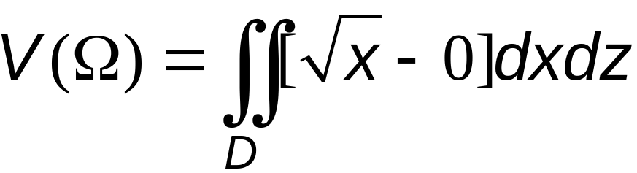
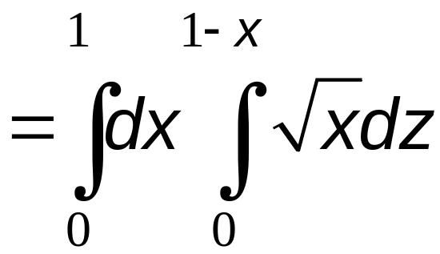
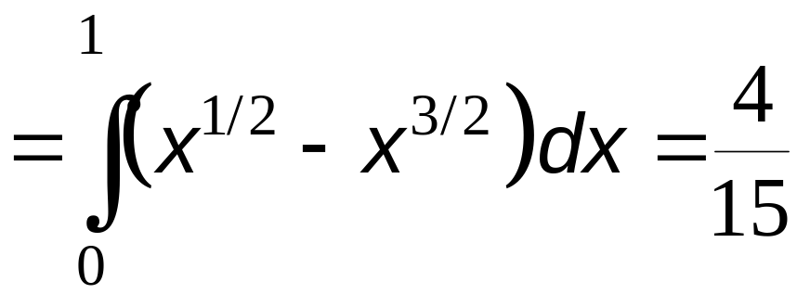

Slide 17
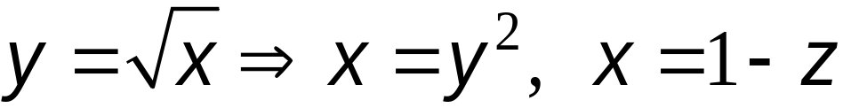
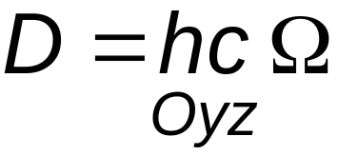
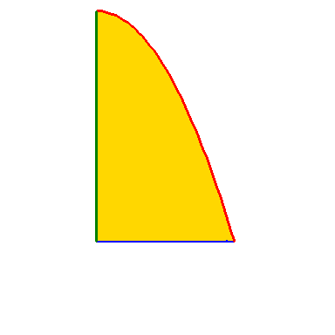


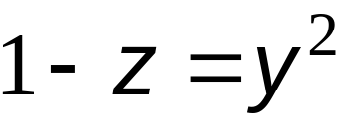
Cách 3: x xuất hiện 2 lần, chọn hàm tính tp là
z
1
z = 1 – y²
Đk xác định hàm:
Các pt không chứa x:
1
y
Hc giao tuyến:

Slide 18
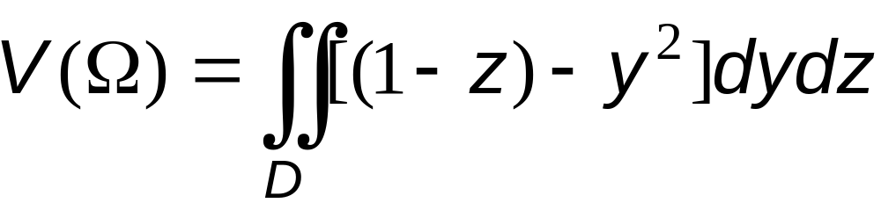
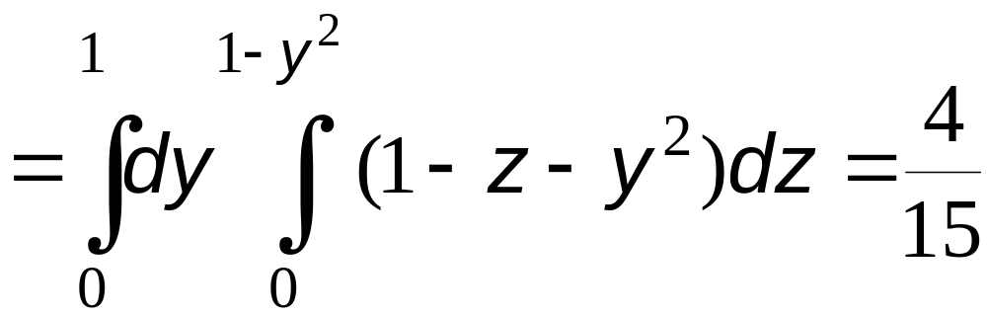

Slide 19
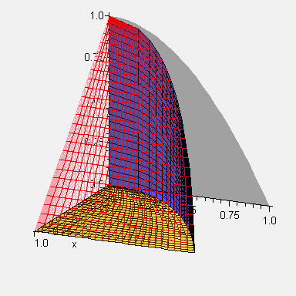




Slide 20
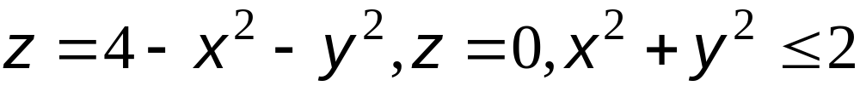
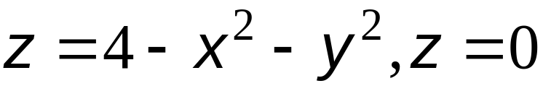
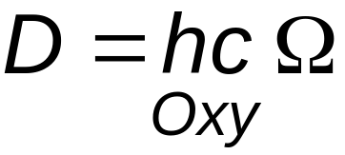
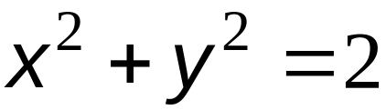

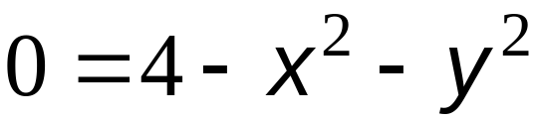
2/ Tính thể tích của vật thể giới hạn bởi:
z xuất hiện 2 lần nên hàm lấy tp là:
Các pt không chứa z:
2
Hc hiếu giao tuyến:
Hình chiếu giao tuyến không sử dụng

Slide 21
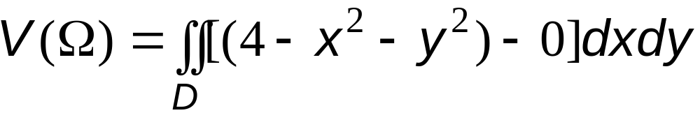
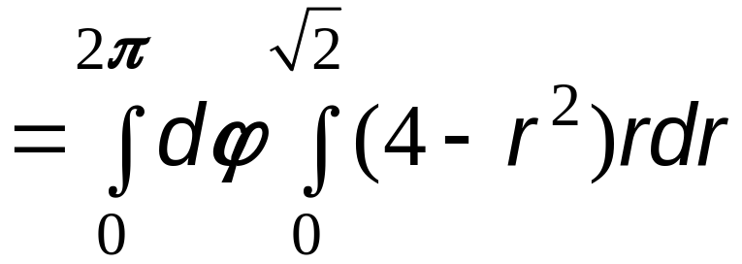
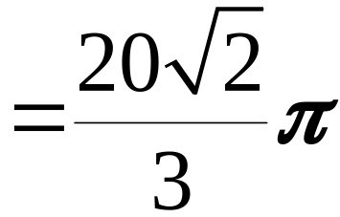

Slide 22
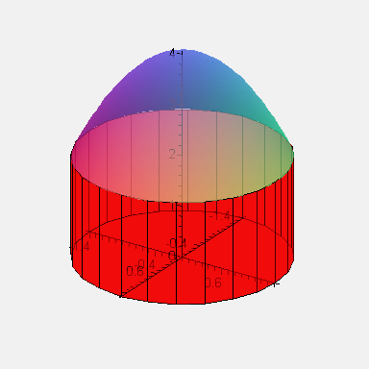




Slide 23





3/ Tính thể tích của vật thể giới hạn bởi:
Hàm tính tp:
(hc giao tuyến)

Slide 24



Slide 25


Hình chiếu: x² + y² ≤ 2

Slide 26





4/ Tính thể tích của vật thể giới hạn bởi:
và các mặt tọa độ.
Các mặt tọa độ bao gồm: x = 0, y = 0, z = 0
Hàm tp:
(Không có gt của 2 mặt cong tính tp)

Slide 27



D

Slide 28





5/ Tính thể tích của vật thể cho bởi:
Hàm tp :
2
sử dụng tính đối xứng của D:

Slide 29




Slide 30


6/ Tính thể tích của vật thể cho bởi:

